Slide 1
Szwedzka dyplomacja cyfrowa Miękka siła w nowym wydaniu?
Martyna Bildziukiewicz
DYPLOMACJA CYFROWA JAKO ELEMENT POLITYKI ZAGRANICZNEJ XXI WIEKU, Lublin, 22 kwietnia 2013

Slide 2
Szwedzka polityka zagraniczna
Konsensus i współpraca jako podstawa funkcjonowania
Echa polityki neutralności
Oparcie na wartościach: solidarność, sprawiedliwość, demokracja, pokój
Ciągłość polityki
Europeizacja

Slide 3
Szwecja w sieci 1
Użytkownicy internetu: 90% populacji
Liczba abonamentów komórkowych na 100 osób: 114
Użytkownicy Twittera: 1,16 mln (2011: 515 tys.)
Użytkownicy Facebooka: ponad 4,75 mln (39. miejsce na świecie, wzrost o 1,75 mln w ciągu dwóch lat)
1,2 mln Szwedów codziennie korzysta z Facebooka przez telefon
500 tys. pisze lub czyta blogi
91% szwedzkich dziennikarzy używa mediów społecznościowych w swojej pracy, 73% korzysta z Youtube
Wskaźnik Klout: 55

Slide 4
Szwecja w sieci 2
Ranking World Wide Web Foundation 2012: pierwsze miejsce na świecie wśród krajów efektywnie wykorzystujących internet
Strategia Szerokopasmowa: do 2020 90% firm i gospodarstw domowych ma mieć dostęp do łącza o minimalnej prędkości 100 Mbps.
E-Delegationen i strategia „E-government” uzgodniona w 2009 r.
Miejsce w rankingu AFP: 44
Najwyższe miejsce w rankingu najbardziej wpływowych funkcjonariuszy publicznych na Twitterze: Carl Bildt (30. miejsce, ponad 188 tys. obserwujących)
Najczęściej czytany w sieci szwedzki dyplomata: Carl Bildt

Slide 5
Działalność e-dyplomacji 1
Utrikesdepartementet (UD) jest najbardziej aktywnym w internecie szwedzkim organem administracji publicznej
Cele szwedzkiej e-dyplomacji:
promowanie szwedzkich interesów,
pomoc obywatelom poza granicami Szwecji,
zbliżenie do obywateli, mediów, organizacji zainteresowanych szwedzką polityką zagraniczną; mniej formalna i szybsza informacja o działalności UD i jej placówek.
Nie tylko komunikacja, lecz również sieciowanie – finding out +reaching out, „cyfrowy uścisk dłoni dłuższy od ramienia”

Slide 6
Działalność e-dyplomacji 2
Strona internetowa UD zawiera linki do oficjalnych profili niektórych ministrów, ambasadorów i innych wysokich urzędników na Twitterze, Facebooku oraz do ich blogów
UD ma konto na Twitterze w dwóch językach
UDbloggen (od 2010 r.): tworzony przez pracowników UD z różnych miejsc na świecie, informacje bieżące oraz publicystyka i ciekawe informacje.
UD ma też konto na Bambuser (serwis wideo)
Szwecja jako pierwsza (2007) otworzyła swoją placówkę dyplomatyczną w Second Life,
Przedstawicielstwo Szwecji przy UE ma osobne konta na Facebooku, Twitterze, Youtube i Flickr
Wiele ambasad prowadzi blogi: http://blog.swedenabroad.se

Slide 7
Działalność e-dyplomacji 3
Przykłady wykorzystania narzędzi internetowych do realizacji celów polityki zagranicznej:
Young Leaders Visitors Programme: łączenie młodych liderów z Bliskiego Wschodu i północnej Afryki z liderami ze Szwecji
She Entrepreneurs: współpraca młodych kobiet zaangażowanych w przedsiębiorczość społeczną na Bliskim Wschodzie i w północnej Afryce z mentorkami w Szwecji
Oba projekty realizowane są przez Instytut Szwedzki, głównie za pomocą mediów społecznościowych

Slide 8
Działalność e-dyplomacji 4
2011: oficjalne konto, @sweden, zostało udostępnione „zwykłym obywatelom”, treści zamieszczane tam nie były cenzurowane.
Zarządzenie Carla Bildta (luty 2013): wszystkie ambasady mają używać Facebooka i Twittera. W przeciągu trzech tygodni (do końca lutego) wszystkie 103 ambasady zrealizowały ten obowiązek.
Jaki czynnik zadecydował o tym, że UD rozpoczął aktywne działania w ramach e-dyplomacji?

Slide 9
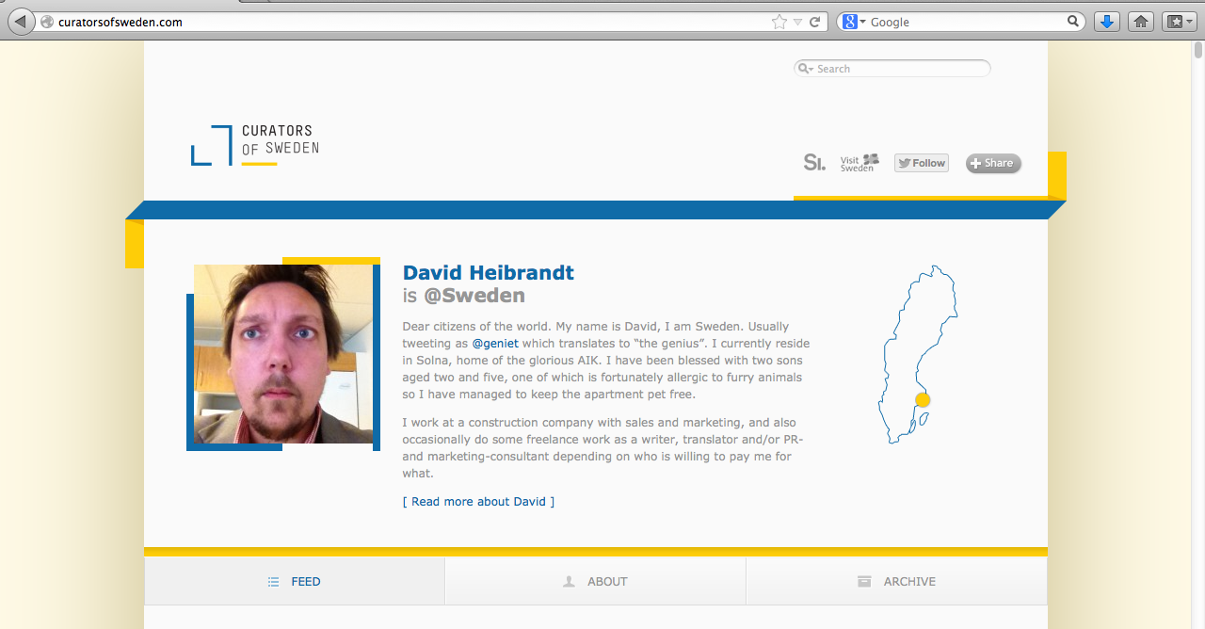

Slide 10
„Szef to lubi”
Pierwszy premier w Europie, który podał do publicznej wiadomości swój adres mailowy i wydał elektroniczny newsletter
Autor pierwszego oficjalnego maila w 1994 r. (do Billa Clintona)
Bloguje od 2005 r.
Twittuje od 2006 r.

Slide 11
Rezultaty
Potęga państwa mierzona liczbą i jakością „połączeń“, potęga kolaboratywna, gdzie najważniejszy jest kapitał społeczny, zaufanie i dążenie do konsensusu: serce szwedzkiej filozofii.
Makrowikinomia: wspólne tworzenie rzeczywistości; więcej aktorów polityki zagranicznej, każdy może ją współtworzyć – mądrość zbiorowa jest lepsza?
Droga do egalitaryzmu? Obywatele/media/organizacje pozarządowe/przedsiębiorstwa oraz wykluczenie cyfrowe
Dyktat informacji i ich ciągłej aktualizacji (kultura „tu i teraz”, „jeśli nie jesteś online, jesteś offline”)
Konkurencja i walka o fanów, obserwujących, lubiących, …
Ryzyko płytkości i impulsywności przekazu
Informacja jako władza i wpływy vs. ogólna dostępność informacji
Po(d)łączenie a jego jakość

Slide 12
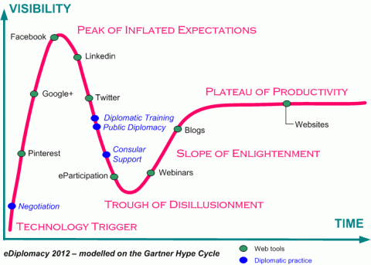
Co dalej?
Źródło: P. Cranston, eDiplomacy Hype Cycle, http://www.diplomacy.edu/blog/ediplomacy-hype-cycle

Slide 13
Dziękuję za uwagę Martyna Bildziukiewicz Uniwersytet Gdański @b_martyna

